Slide 1
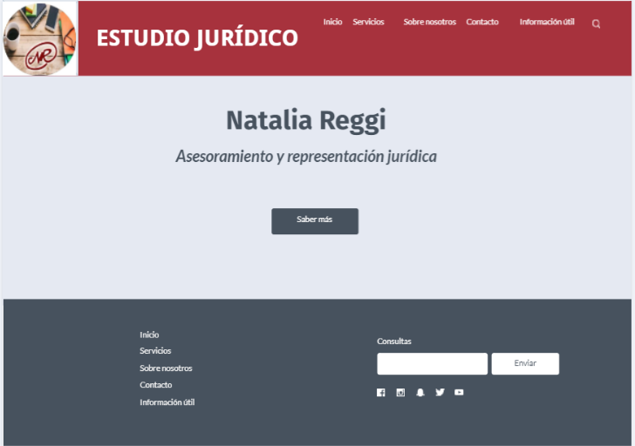
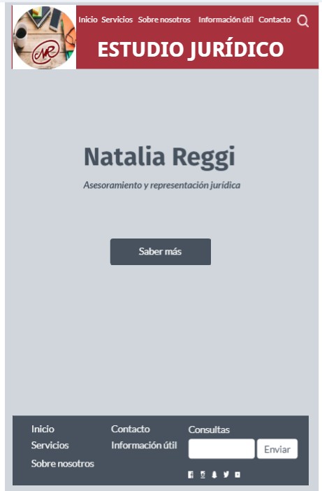
Vista Web
Vista movil
Quiere jubilarse | Quiere pensionarse
Notes:
Agregar en inicio
Título: Estudio Jurídico Previsional
Natalia Aurelia Reggi
Cambiar foto por birome y agregar fotos del estudio
Formulario: quiere jubilarse o quiere pensionarse→ hoja de requisitos para cada ítem
Dentro de jubilarse: servicios especiales, ama de casa, caja de anses e ips
Dentro de pensión: de trabajadores, fallecimiento de jubilado
Agregar página de preguntas frecuentes
Completar formulario: agregar edad, sexo, tiene aportes (antes o después de 93), si es mujer (tiene hijos)
Jubilacionypension.com.ar
Agregar vículo con wsp

